Slide 1
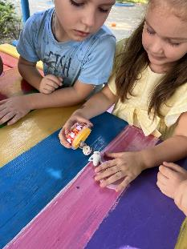
ЯК НАВЧИТИ ДИТИНУ З РАС СТАВИТИ ЗАПИТАННЯ
Вчитель-логопед Наталія Швед

Slide 2
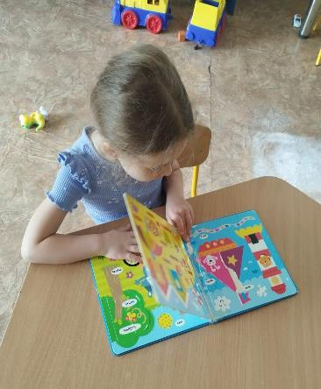
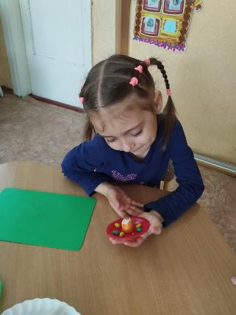
Розвиток мовлення у дітей з РАС Усне мовлення й усне мовленнєве висловлювання формуються у дітей з нормальним мовленнєвим розвитком до 2 – 3 років. А саме в цей час у дітей з РАС все більш помітним стає поступове відставання у розвитку мовлення.

Slide 3
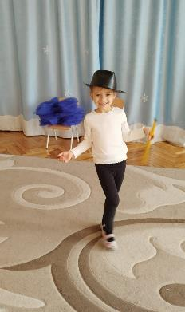
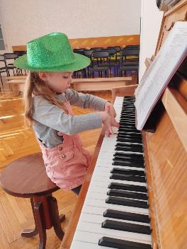
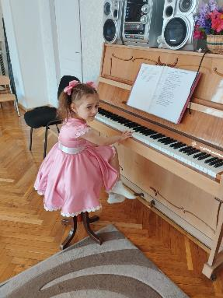
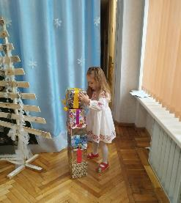
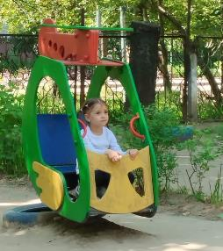
В моїй практиці є дітки з РАС старшого віку з різними рівнями мовленнєвого розвитку.

Slide 4
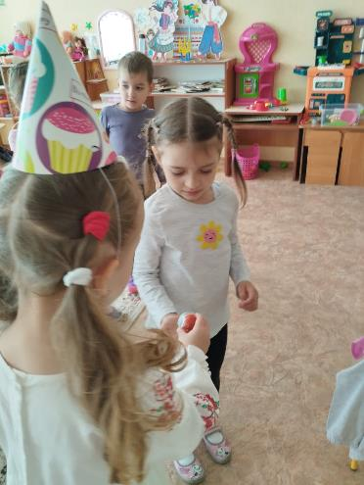
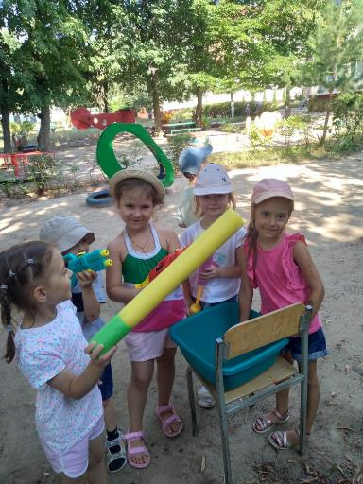
Для власного особистісного розвитку та успішної соціалізації дитина повинна навчитися спілкуватися з оточуючими, навчитися пізнавати світ за допомогою мови і мовлення

Slide 5
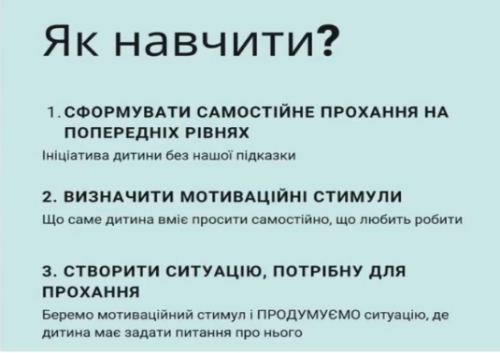

Slide 6
Гра «Що заховано?» Учитель-логопед демонструє закриту непрозору коробочку, в якій заховано будь-який предмет, що відповідає на запитання «Що?» або «Хто?»

Slide 7
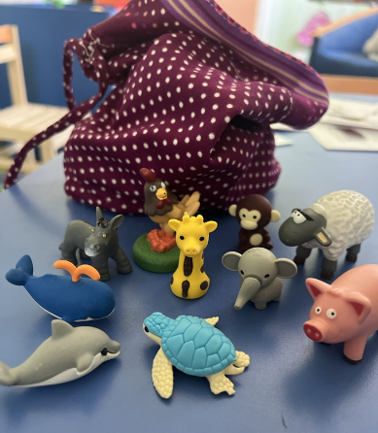
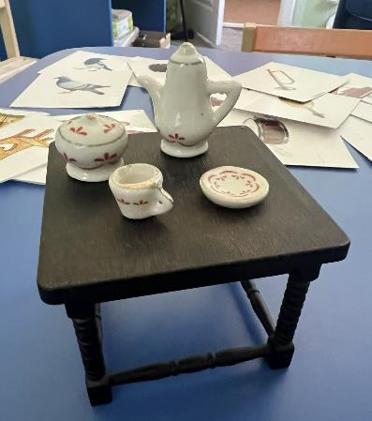
«Чарівна торбинка» 1 незнайома річ «Що це?» підказка закріплення правильної відповіді

Slide 8
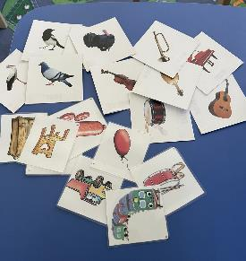
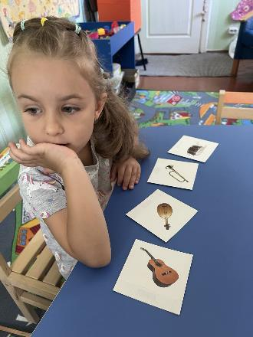
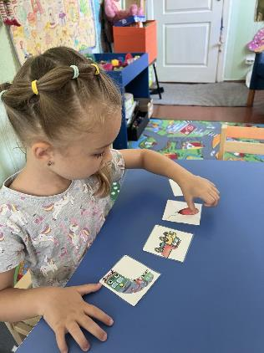
Щоб урізноманітнити ситуацію, замість іграшок можна використовувати картинки

Slide 10
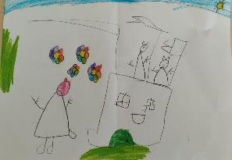
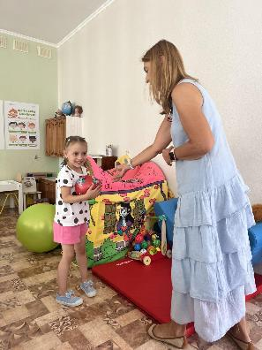
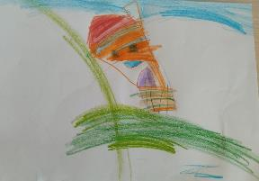
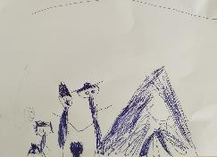
«Де м’яч?» «Ось м’яч» «Де олівці?» «Ось олівці»

Slide 11
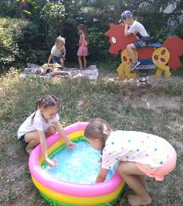
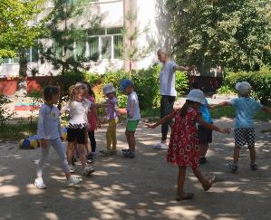
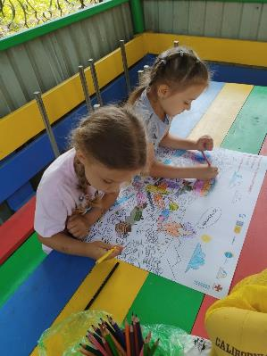
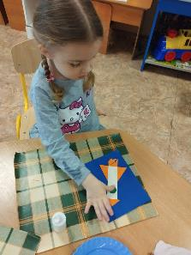
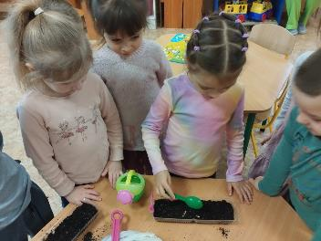
Розвитку мовлення дітей сприяють ті вправи і ситуації, які цікаві дитині

Slide 12
Література на основі якої ми вчимо дітей ставити запитання:
Тара Делані "Розвиток основних навичок у дітей з аутизмом"
Сара Ньюмен "Ігри та заняття з особливою дитиною"
Мері Лінч Барбера "Дитячий аутизм та вербально-поведінковий підхід".
А. Хаустов "Формування життєвих компетенцій у дітей з РАС"
В. С. Сандрикова "Логопедичні ігри та вправи для розвитку мовлення дітей з аутистичними розладами"
М. К. Шеремет, Н. В. Базима "Розвиток мовленнєвої активності дітей з аутистичними порушеннями старшого дошкільного віку"
Скрипник Т.В., Беляк С.В. Роль візуальної підтримки в комунікативно-мовленнєвому розвитку дітей з аутизмом

